Slide 1

DEPARTAMENTO DE CIENCIAS DE LA VIDA Y DE LA AGRICULTURA
CARRERA DE INGENIERÍA AGROPECUARIA
TRABAJO DE TITULACIÓN PREVIO A LA OBTENCIÓN DEL TÍTULO DE INGENIERO AGROPECUARIO
TEMA: INCORPORACIÓN DE VALOR AGREGADO EN LA ELABORACIÓN DE BARRAS ENERGÉTICAS CON QUINUA (Chenopodium quinoa), VARIEDADES TUNKAHUAN Y PANSACALLA ROJA
AUTOR: HERNAN JAVIER ALARCÓN NARANJO

Slide 2
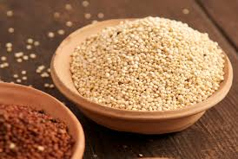
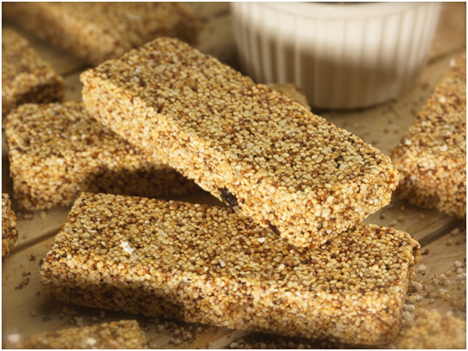
INTRODUCCIÓN
LA QUINUA

Slide 3

OBJETIVO GENERAL
Incorporar valor agregado en la elaboración de barras energéticas con quinua (Chenopodium quinoa), variedades Tunkanhuan y Pansacalla roja.

Slide 4
OBJETIVOS ESPECÍFICOS
Desarrollar la mejor formulación de barras energéticas a base de 2 variedades de quinua con 3 niveles de adición
Evaluar nutricionalmente la mejor barra energética de quinua como alternativa de consumo
Determinar el potencial comercial de la mejor barra mediante un estudio de costos y aceptabilidad de mercado

Slide 5
Ubicación del lugar de investigación
Provincia de Pichincha, Cantón Rumiñahui, Sector de San Fernando, en la Hcda El Prado.
Ubicación Geográfica
Altitud : 2790 m.s.n.m.
Temperatura promedio anual: 20º C
Precipitación promedio anual: 1320 mm.
Humedad Relativa: 80%

Slide 6
MATERIALES
De Laboratorio
De oficina
Cocina
Balanza
Sartén
Moldes
Cortador
Cucharas
Ollas
Juego de tamices
Fundas, empaques
Bolígrafos
Libreta de campo
Hojas de papel bond
Computadora
Calculadora
Impresora

Slide 7

MÉTODOS
Factores en estudio
2 variedades de quinua
3 Niveles de inclusión de avena
Diseño experimental
Conmutativo con 3 Repeticiones
Número de unidades experimentales
7 estudiantes del I.A.S.A

Slide 8
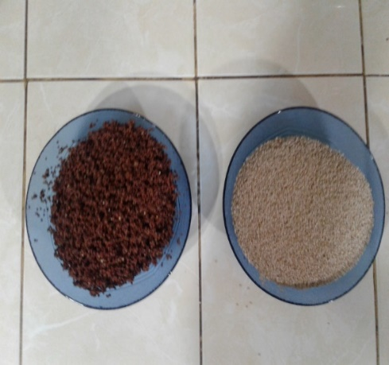
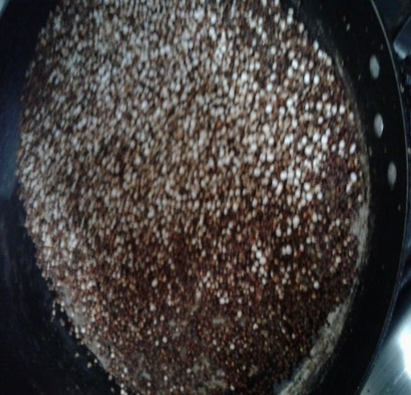
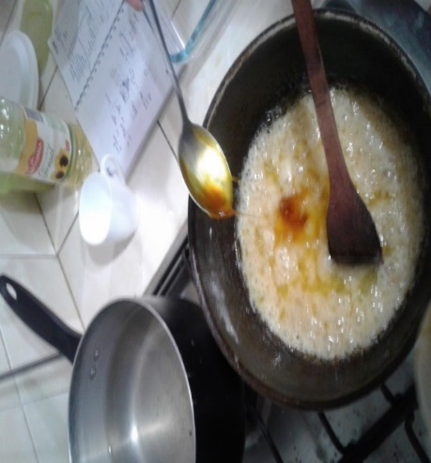
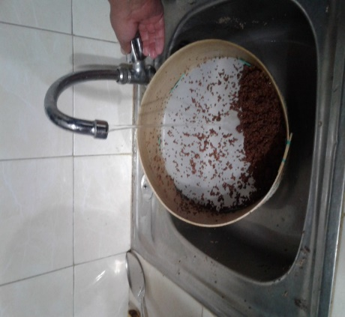
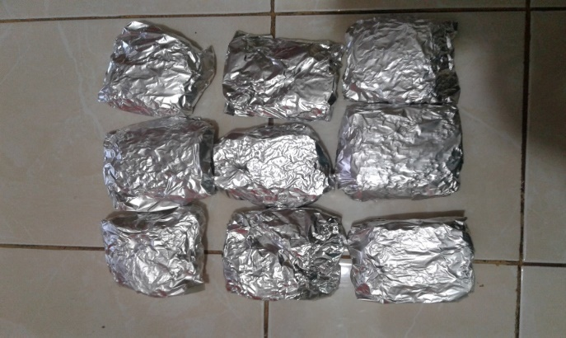
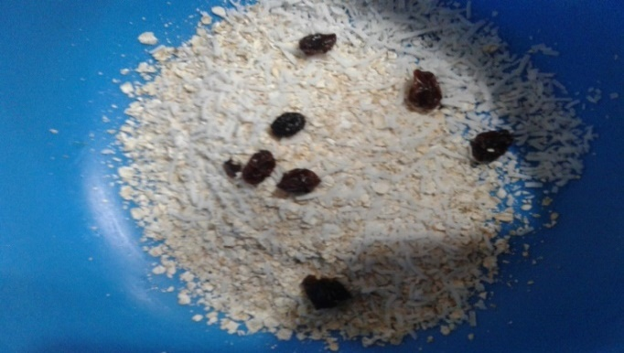
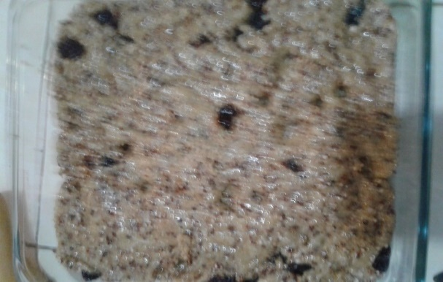
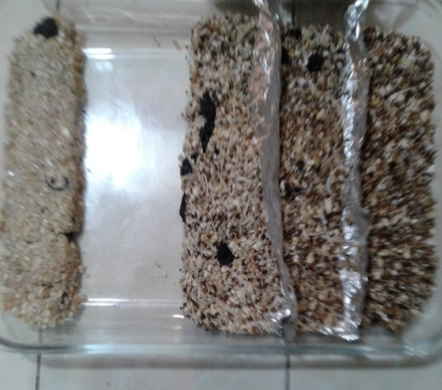
MÉTODOS
Lavado Quinua
Secado
Tostado
Mezcla de azúcar más grasas
Mezcla ingredientes solidos
Prensado moldes
Barras terminadas
Empacado papel aluminio

Slide 9
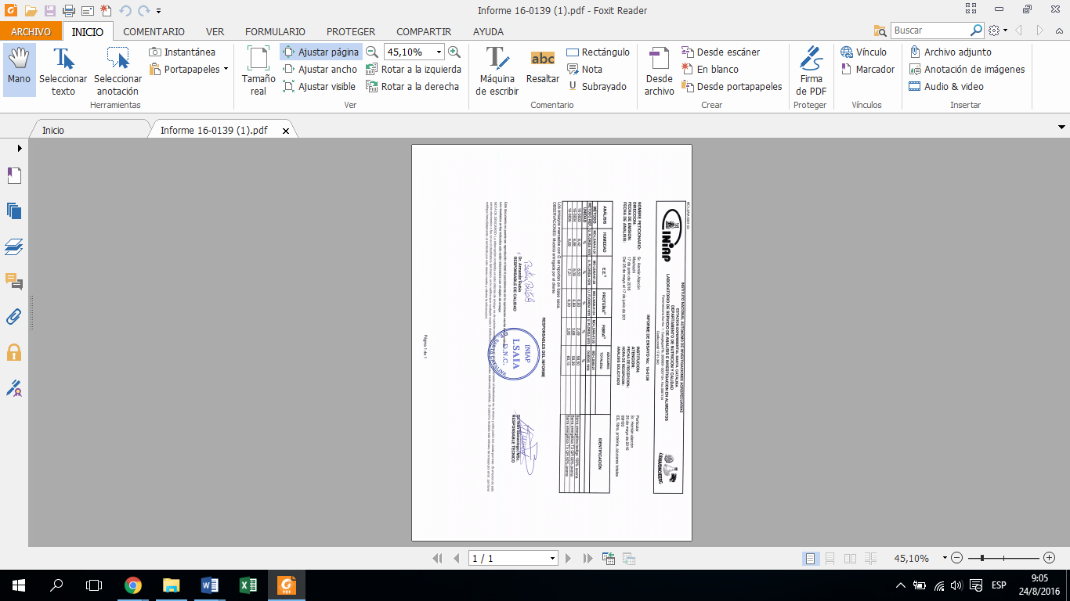
Variables medidas
Análisis Sensorial
Valor Nutricional
Rango numérico | Aceptabilidad
1-2 | No me gusta
3-4 | Me gusta poco
5-6 | No me gusta ni me disgusta
7-8 | Me gusta
9-10 | Me gusta mucho

Slide 10
Variables medidas
Análisis Económico

Slide 11
IV. RESULTADOS

Slide 12
Análisis sensorial de catadores de siete barras energéticas
Tratamiento | Medias | DS* | N | Rango
T2 | 8,57 | ± 2,10 | 7 | a
T5 | 8,57 | ± 2,10 | 7 | a
T3 | 5,29 | ± 2,10 | 7 | b
T4 | 4,86 | ± 2,10 | 7 | b
T7 | 4,71 | ± 2,10 | 7 | b
T1 | 4,54 | ± 2,10 | 7 | b
T6 | 3,86 | ± 2,10 | 7 | b
Promedio | 5,8
* DS Desviación estándar, N= observaciones
Rango numérico | Aceptabilidad
1-2 | No me gusta
3-4 | Me gusta poco
5-6 | No me gusta ni me disgusta
7-8 | Me gusta
9-10 | Me gusta mucho

Slide 13
Análisis proximal de barras energéticas de quinua y avena
Tratamientos | Humedad | *E.E | Proteína | Fibra | Azucares
 | % | % | % | % | %
*T2 | 8,42 | 8,53 | 6,93 | 2,49 | 58,50
*T5 | 8,88 | 8,09 | 6,89 | 3,68 | 58,39
*T7 | 8,69 | 7,21 | 6,3 | 3,95 | 60,15
*T2(50% Quinua Blanca, 50 % Avena) T5(50% Quinua Roja, 50%Avena) T7 testigo(100% Avena)
* E.E=Extracto Etéreo
Comparación de barras energéticas a base de quinua
DESCRIPCIÓN | T2 % | T5 % | Ochoa 2012 % |  | Camari %
Humedad | 8,42 | 8,88 | 8,50% | n.d
Extracto etéreo | 8,53 | 8,09 | 16,40% | 30,00%
Proteína | 6,93 | 6,89 | 5,80% | 7,50%
Fibra | 2,49 | 3,68 | 3,60% | n.d
Azúcares | 58,5 | 58,3 | 63,80% | 30%

Slide 14
Análisis Económico
Cálculo de las sub-muestras poblacionales, de tres universidades, para la evaluación de palatabilidad de barras energéticas a base de quinua
UNIVERSIDAD | POBLACIÓN | INDIVIDUAL | MUESTRA | n_{i}
ESPE | 8450 | 35,27 | 133,36 | 133
PUCE | 8000 | 33,39 | 126,25 | 126
EPN | 7500 | 31,34 | 118,50 | 119
TOTAL | 23959 | 100,00 | n= | 378

Slide 15
Determinación del potencial comercial y aceptabilidad del mercado de las barras energéticas
Porcentaje de personas que conocen las propiedades de la quinua
Encuesta.docx

Slide 16
RESULTADOS ESTUDIO DEL MERCADO
Porcentaje de consumo de barras energéticas por calidad, promoción, precio, consistencia, nutrición y variedad de sabores
Porcentaje de preferencia de presentación y tamaño de una barra energética a base de quinua.

Slide 17
RESULTADOS ESTUDIO DEL MERCADO
Porcentaje del consumo por mes de barras energéticas
Porcentaje de preferencia del precio que está dispuesto a pagar por barras energéticas a base de quinua.

Slide 18
    Demanda y producción
Demanda Insatisfecha para la población es de: 35178 barras al mes.
La participación del proyecto en el mercado, será del 17% del total de la demanda insatisfecha, esto debido a la capacidad de producción del proyecto, que serían 6000 barras energéticas de quinua.
El proyecto comenzará con la producción de 72000 barras de 50gr. durante el primer año.
Demanda Insatisfecha de la muestra

Slide 19
    Inversión inicial del proyecto
N° | CONCEPTO | TOTAL INVERSIÓN Dólares
1 | ACTIVOS FIJOS TANGIBLES | 18.487,01
2 | CAPITAL DE TRABAJO | 4.667,80
 | INVERSIÓN TOTAL | 23.154,81

Slide 20
    Análisis de costos
MATERIA PRIMA DIRECTA
N° | DESCRIPCIÓN | UNIDAD | CANTIDAD | VALOR UNITARIO | VALOR MENSUAL | VALOR ANUAL
1 | Quinua blanca | Kg. | 46,67 | 1,00 | 46,67 | 560,00
2 | Quinua Roja | Kg. | 46,67 | 2,00 | 93,33 | 1.120,00
3 | Acido cítrico | Kg. | 0,67 | 6,00 | 4,00 | 48,00 | *
4 | Avena | Kg. | 46,67 | 0,80 | 37,33 | 448,00
5 | Pasas | Kg. | 26,67 | 3,00 | 80,00 | 960,00
6 | Coco rayado | Kg. | 13,33 | 4,00 | 53,33 | 640,00
7 | Arroz crocante | Kg. | 13,33 | 5,00 | 66,67 | 800,00 | *
8 | Azúcar( glucosa) | Kg. | 42,67 | 4,00 | 170,67 | 2.048,00
9 | Miel de abeja | Kg. | 64,00 | 5,00 | 320,00 | 3.840,00
10 | Lecitina |  | 0,67 | 7,00 | 4,67 | 56,00 | *
11 | Margarina | Kg. | 13,33 | 4,00 | 53,33 | 640,00
 |  |  |  | TOTAL | 930,00 | 11.160,00
 |  |  |  | IVA 14% | 10,55 | 126,56 | *
 |  |  |  | TOTAL | 940,55 | 11.286,56

Slide 21
Análisis de costos
MANO DE OBRA DIRECTA
DESCRIPCIÓN |  |  | CANTIDAD | VALOR UNITARIO | VALOR MENSUAL | VALOR ANUAL
Remuneración Trabajadores |  |  | 2 | 366,00 | 732,00 | 8.784,00
Décimo Cuarto |  |  | 2 | 366,00 | 732,00 | 732,00
Décimo Tercero |  |  | 2 | 366,00 | 732,00 | 732,00
Fondos de Reserva |  |  | 2 | 366,00 | 732,00 | 732,00
Aporte Patronal IESS |  |  | 2 | 40,81 | 81,62 | 979,42
 |  |  |  | TOTAL | 732,00 | 11.959,42
MATERIALES INDIRECTOS
N° | DESCRIPCIÓN | UNIDAD | CANTIDAD | VALOR UNITARIO | VALOR MENSUAL | VALOR ANUAL
1 | Empaques | unidad | 6000 | 0,025 | 150,00 | 1.800,00 | *
2 | Cinta de embalaje | unidad | 6000 | 0,025 | 150,00 | 1.800,00 | *
3 | Etiquetas | unidad | 6000 | 0,025 | 150,00 | 1.800,00 | *
 |  |  |  | TOTAL | 450,00 | 5.400,00
 |  |  |  | IVA 14% | 63,00 | 756,00
 |  |  |  | TOTAL | 513,00 | 6.156,00

Slide 22
Análisis de costos
OTROS COSTOS INDIRECTOS
N° | DESCRIPCIÓN | UNIDAD | CANTIDAD | VALOR UNITARIO | VALOR MENSUAL | VALOR ANUAL
1 | Gas | unidad | 3 | 3,00 | 9,00 | 108,00
2 | Moldes | unidad | 10 | 15,00 | 150,00 | 300,00 | *
3 | Ollas | unidad | 2 | 30,00 | 60,00 | 120,00 | *
4 | Cuchillo de corte | unidad | 1 | 4,00 | 4,00 | 48,00 | *
5 | Termómetro | unidad | 1 | 40,00 | 40,00 | 40,00 | *
6 | Materiales de limpieza |  |  |  | 20,00 | 240,00 | *
7 | Agua Potable |  |  |  | 20,00 | 240,00
8 | Energía Eléctrica |  |  |  | 40,00 | 480,00
9 | Telefonía móvil |  |  |  | 30,00 | 360,00 | *
 |  |  |  | TOTAL | 373,00 | 1.936,00
 |  |  |  | IVA 14% | 42,56 | 155,12
 |  |  |  | TOTAL | 415,56 | 2.091,12

Slide 23
Análisis de costos
SEGUROS
N° | DESCRIPCIÓN | VALOR | % SEGURO | VALOR ANUAL
1 | Vehículo | 15.000,00 | 0,05 | 750,00
2 | Maquinaria y Equipo | 175,00 | 0,04 | 7,00
3 | Equipo de oficina | 280,50 | 0,03 | 8,42
4 | Equipo de computación | 700,00 | 0,04 | 28,00
5 | Muebles y Enseres | 570,18 | 0,03 | 17,11
 |  | Subtotal |  | 810,52
 |  | Imprevistos 2% |  | 16,21
 |  | TOTAL |  | 826,73
MANTENIMIENTO Y REPARACIÓN
N° | DESCRIPCIÓN | VALOR | % MANTENIMIENTO | VALOR ANUAL
1 | Vehículo | 15.000,00 | 0,04 | 600,00
2 | Maquinaria y Equipo | 175,00 | 0,02 | 3,50
3 | Equipo de computación | 700,00 | 0,03 | 21,00
 |  | Subtotal |  | 624,50
 |  | Imprevistos |  | 12,49
 |  | TOTAL |  | 636,99

Slide 24
Análisis de costos
DEPRECIACIÓN ACTIVOS FIJOS
N° | DESCRIPCIÓN | VALOR | VIDA ÚTIL AÑOS | % DEPRE. | DEPRECIACIÓN ANUAL
1 | Vehículo | 15.000,00 | 7 | 14% | 2.143,50
2 | Maquinaria y Equipo | 175,00 | 10 | 10% | 17,50
3 | Equipo de oficina | 280,50 | 10 | 10% | 28,05
4 | Equipo de computación | 700,00 | 3 | 33,33% | 233,31
5 | Muebles y Enseres | 570,18 | 10 | 10% | 57,02
6 | Herramientas | 881,00 | 2 | 50% | 440,50
 |  |  |  | TOTAL | 2.919,88

Slide 25
Análisis de gastos
GASTOS ADMINISTRATIVOS
N° | DESCRIPCIÓN | CANTIDAD |  | VALOR UNITARIO | VALOR MENSUAL | VALOR ANUAL
1 | Suministros de Oficina |  |  |  | 15,00 | 180,00 | *
2 | Servicio de Internet |  |  |  | 22,00 | 264,00 | *
3 | Materiales de limpieza Administración |  |  |  | 15,00 | 180,00 | *
4 | Agua Potable Administración |  |  |  | 10,00 | 120,00
5 | Energía Eléctrica Administración |  |  |  | 15,00 | 180,00
6 | Telefonía fija Administración |  |  |  | 15,00 | 180,00 | *
7 | Arriendo planta |  |  |  | 100,00 | 1.200,00 | *
8 | Tesista |  | 1 | 1.000,00 | 1.000,00 | 12.000,00 | **
9 | Depreciación activos fijos administrativos |  |  |  | 26,53 | 318,38 | ***
* | Materiales o servicios gravados con el 14% del IVA |  |  | TOTAL | 1.218,53 | 14.622,38
** | El pago al Administrador es por Honorarios profesionales, por lo tanto su pago se realizará contraentrega del servicio y previa la presentación de la factura, no se le efectuarán las retenciones de impuestos debido a que esta empresa aún no es Agente de Retención. |  |  | IVA 14% | 161,28 | 1.935,36
 |  |  |  | TOTAL | 1.379,81 | 16.557,74
GASTOS DE VENTAS Y COMERCIALIZACIÓN
N° | DESCRIPCIÓN |  |  | VALOR MENSUAL | VALOR ANUAL
1 | Promoción incluye degustaciones |  |  | 50,00 | 600,00
2 | Publicidad |  |  | 50,00 | 600,00
3 | Movilización |  |  | 50,00 | 600,00
3 | Depreciación activos fijos de ventas y comercialización |  |  | 178,63 | 2.143,50
 |  |  | TOTAL | 328,63 | 3.943,50
 |  |  | IVA 14% | 14,00 | 168,00
 |  |  | TOTAL | 342,63 | 4.111,50

Slide 26
Resumen de Costos y Gastos
N° | COSTOS Y GASTOS | VALOR ANUAL
1 | Materia Prima Directa | 11.286,56
2 | Mano de Obra Directa | 11.959,42
3 | Materiales Indirectos | 6.156,00
4 | Otros Costos Indirectos | 2.091,12
5 | Depreciaciones | 458,00 | *
6 | Seguros | 826,73
7 | Mantenimiento | 636,99
 | TOTAL COSTOS | 33.414,82
8 | Gastos Administrativos | 16.557,74
9 | Gastos de comercialización y ventas | 4.111,50
 | TOTAL GASTOS | 20.669,24
 | TOTAL COSTOS + GASTOS | 54.084,06
* | No constituyen desembolso real de dinero

Slide 27
Análisis de ingresos
COSTOS FIJOS
N° | DESCRIPCIÓN | VALOR ANUAL
1 | Mano de Obra Directa | 11.959,42
2 | Depreciaciones | 458,00
3 | Seguros | 826,73
4 | Gastos Administrativos | 16.557,74
5 | Gastos de comercialización y ventas | 4.111,50
TOTAL |  | 33.913,39
PRECIO DE VENTA UNITARIO | USD.1,00
UNIDADES PRODUCIDAS AL AÑO | 72000
VENTAS ANUALES | USD. 72.000,00
Cálculo del Margen de Utilidad:
COSTO FIJO UNITARIO= $ 33.913,39/ 72000= 0,47
 | USD | %
PRECIO DE VENTA UNITARIO | 1,00
COSTO UNITARIO | 0,75
MARGEN UNITARIO DE UTILIDAD | 0,25 | 33,13%
COSTOS VARIABLES
N° | DESCRIPCIÓN | VALOR ANUAL
1 | Materia Prima Directa | 11.286,56
2 | Materiales Indirectos | 6.156,00
3 | Otros Costos Indirectos | 2.091,12
4 | Mantenimiento y Reparación | 636,99
TOTAL |  | 20.170,67
COSTO VARIABLE UNITARIO= $ 20.170,67/ 72000= 0,28
COSTO UNITARIO= 0,47 + 0,28 = 0,75

Slide 28
FLUJO DE CAJA
FLUJO DE CAJA
DESCRIPCIÓN |  | AÑO 1 | AÑO 2 | AÑO 3 | AÑO 4 | AÑO 5 | AÑO 6 | AÑO 7 | AÑO 8 | AÑO 9 | AÑO 10
 | AÑO 0 | 2017 | 2018 | 2019 | 2020 | 2021 | 2022 | 2023 | 2024 | 2025 | 2026
% IMPUESTO A LA RENTA |  | 22% | 22% | 22% | 22% | 22% | 22% | 22% | 22% | 22% | 22%
Inversión Inicial | 23.154,81
Ventas Anuales |  | 72.000,00 | 76.681,73 | 81.667,88 | 86.978,25 | 92.633,93 | 98.657,36 | 105.072,45 | 111.904,68 | 119.181,17 | 126.930,81
(-)Costos de Producción y Ventas |  | 33.414,82 | 34.484,09 | 35.587,58 | 36.726,39 | 37.901,63 | 39.114,48 | 40.366,15 | 41.657,86 | 42.990,91 | 44.366,62
UTILIDAD BRUTA |  | 38.585,18 | 42.197,64 | 46.080,30 | 50.251,87 | 54.732,30 | 59.542,87 | 64.706,30 | 70.246,82 | 76.190,26 | 82.564,18
(-) Gastos Administrativos |  | 16.557,74 | 17.087,59 | 17.634,39 | 18.198,69 | 18.781,05 | 19.382,04 | 20.002,27 | 20.642,34 | 21.302,90 | 21.984,59
(-) Gastos de comercialización y ventas |  | 4.111,50 | 4.243,07 | 4.378,85 | 4.518,97 | 4.663,58 | 4.812,81 | 4.966,82 | 5.125,76 | 5.289,78 | 5.459,06
UTILIDAD OPERACIONAL / UTILIDAD DEL EJERCIO |  | 17.915,94 | 20.866,98 | 24.067,06 | 27.534,21 | 31.287,67 | 35.348,02 | 39.737,22 | 44.478,72 | 49.597,58 | 55.120,54
(-) 15% Participación Trabajadores |  | 2.687,39 | 3.130,05 | 3.610,06 | 4.130,13 | 4.693,15 | 5.302,20 | 5.960,58 | 6.671,81 | 7.439,64 | 8.268,08
UTILIDAD ANTES DE IMPUESTOS |  | 15.228,55 | 17.736,93 | 20.457,00 | 23.404,08 | 26.594,52 | 30.045,82 | 33.776,63 | 37.806,91 | 42.157,94 | 46.852,46
(-) % IMPUESTO A LA RENTA |  | 3.350,28 | 3.902,13 | 4.500,54 | 5.148,90 | 5.850,79 | 6.610,08 | 7.430,86 | 8.317,52 | 9.274,75 | 10.307,54
FLUJO DE CAJA |  | 11.878,27 | 13.834,81 | 15.956,46 | 18.255,18 | 20.743,73 | 23.435,74 | 26.345,77 | 29.489,39 | 32.883,19 | 36.544,92
* La Tarifa del Impuesto a la Renta para Sociedades, según las reformas del Código de la Producción, en la Disposición transitoria se establece lo siguiente:
" La reducción de la tarifa del Impuesto a la Renta de sociedades: durante el ejercicio fiscal 2011, la tarifa impositiva será del 24%, durante el ejercicio fiscal 2012, la tarifa impositiva será del 23%, a partir del ejercicio fiscal 2013, en adelante, la tarifa impositiva será del 22%"

Slide 29
Cálculo del valor actual neto y tasa interna retorno
Inversión Inicial | 23.154,81
Costo de Oporunidad | 20,00%
PERIODO | FLUJO DE EFECTIVO
0 | - 23.154,81
1 | 11.878,27
2 | 13.834,81
3 | 15.956,46
4 | 18.255,18
5 | 20.743,73
6 | 23.435,74
7 | 26.345,77
8 | 29.489,39
9 | 32.883,19
10 | 36.544,92
Valor Presente de los Flujos | $80.214,87
(-) Inversión Inicial | 23.154,81
Valor Actual Neto | $57.060,05
VAN | $ 57.060,05
TIR | 64,8%

Slide 30
V. CONCLUSIONES

Slide 31
CONCLUSIONES
Se determinó que la mejor formulación de barras energéticas a base de quinua fueron los tratamientos T2 (quinua roja 50% avena 50%) y T5 (quinua blanca 50% avena 50%) que los catadores en la escala de sensibilidad determinaron como los mejores.
Las mejores barras que exhibieron sus características nutricionales fue el T2 con 8,53 % de extracto etéreo, 6,93% de proteína, 2,49% de fibra y 58,50% de azúcares y el T5 con 8,09% de extracto etéreo, 6,89% de proteína, 3,68% de fibra, 58,39% de azúcar.
Con una producción anual de 72000 barras energéticas de 50 gramos al precio de venta de USD. $ 1,00 y un costo unitario de USD. $ 0,75 dólares, arroja una utilidad de USD. $ 0,25 dólares; que constituye una margen de utilidad 33,13%. Siendo atractivo para el inversionista.
Se demostró la viabilidad económica del proyecto al utilizar los métodos financieros del Valor Actual Neto y la Tasa Interna de Retorno que arrojaron USD. $ 57.060,05 dólares y una TIR de 65%.

Slide 32
VI. RECOMENDACIONES

Slide 33
RECOMENDACIONES
Se recomienda la producción y comercialización de los Tratamientos T2 y T5 como mercado meta las universidades, pudiéndose incluir otros centros de estudio superior, así como también educación superior, medios y básicos.
Se recomienda seguir incentivando el consumo de quinua en el país por sus características nutricionales fortaleciendo de esta manera la soberanía alimenticia del país.
Se recomienda la difusión o socialización de este proyecto a personas interesadas en invertir, como, por ejemplo: productores de quinua, empresas de cereales entre otros, ya que se demostró que es económica y financieramente viable y presente rendimientos económicos futuros además de que la demanda potencial se encuentra identificada.

Slide 34
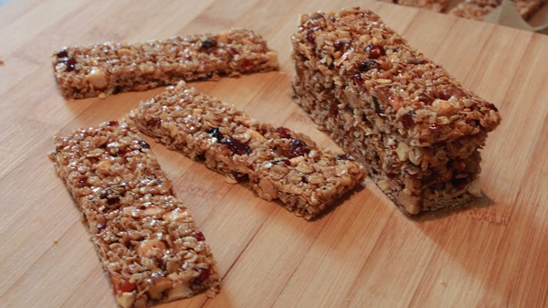
MUCHAS GRACIAS…

